Slide 1
INTRODUCCIÓN A R
Por: Efrén Jiménez Delgado

Slide 2
Agenda
■ Instalación y Motivación.
■ Primeros pasos en R.

Slide 3
INSTALACIÓNY
MOTIVACIÓN

Slide 4
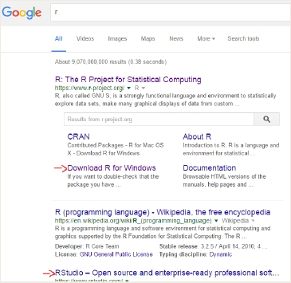
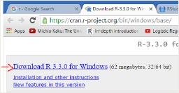
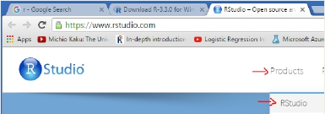

InstalacióndeR
•
•
•
•
•
•
Busquen “R” en Google.
Busquen la opcion para descargarlo del sitio www.r-project.org
En una pestaña o ventana aparte,pueden cargar la página para
RStudio.
Desde el sitior-project.org,descarguen la version más reciente
de R.
Enel sitio de Rstudio,sigan este camingo:Products ->RStudio
->DownloadRStudio Desktop.
Descarguen el instalador para la plataforma que van a utilizar.
4

Slide 5
R – Una Breve Reseña(Fuente:Wikipedia)
•
•
•
Creado por RossI hakay Robert Gentlemanen la Universidad de Auckland(Nueva
Zelanda).
Es una implementación del lenguaje S,con algunas modificaciones en la semántica.
Distribuido gratuitamente bajo la licencia GNU.
–
Garantiza al usuario la libertad para ejecutarlo,estudiar,compartir(copiar)y
Modificar el software.
5

Slide 6

Por qué R?
6

Slide 7
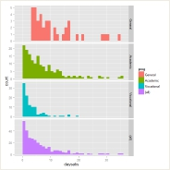
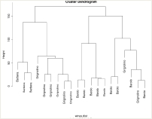
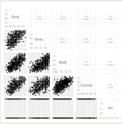
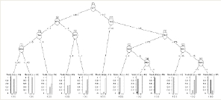
Por qué R?
•
•
Software expandible por medio de paquetes.
Comunidad active de desarrolladores constantemente creando paquetes con
diferentes funcionalidades.
•
“Posibilidades ilimitadas”.
•
Útil para cualquier negocio y para cualquier tipo de profesional.
•
Tiene un“propósito analítico”.
7

Slide 8
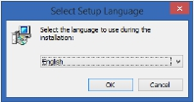
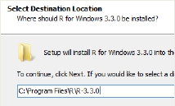
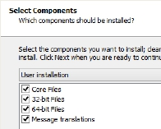
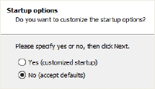
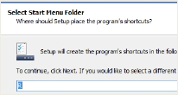
Instalación de R
•
•
•
•
•
•
•
•
Seleccion en el idioma.
Click en ‘siguiente’ en la pantalla de bienvenida.
Acepten la licencia pública (siguiente).
Ajusten la dirección donde quieren instalar el software,si lo
desean.
Seleccionen todos los componentes.
No cambien ninguna opción de inicio,utilicen los valores por
defecto.
No cambien las tareas adicionales,clicken‘siguiente’.
Cuando termine la instalación,clicken‘finalizar’.
8

Slide 9
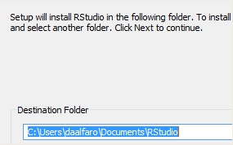
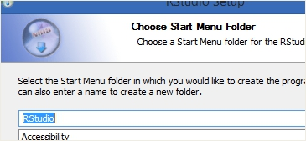
Instalación de R Studio
•
•
•
•
•
En la pantalla de Bienvenida,click en ‘siguiente’.
Pueden usar la dirección de instalación por defecto o cambiarla.
Pueden cambiar las opciones del menú de inicio.
Click en ‘Instalar’.
Alterminar de instalar,click en ‘Finalizar’.
9

Slide 10
PRIMEROS PASOS EN R

Slide 11
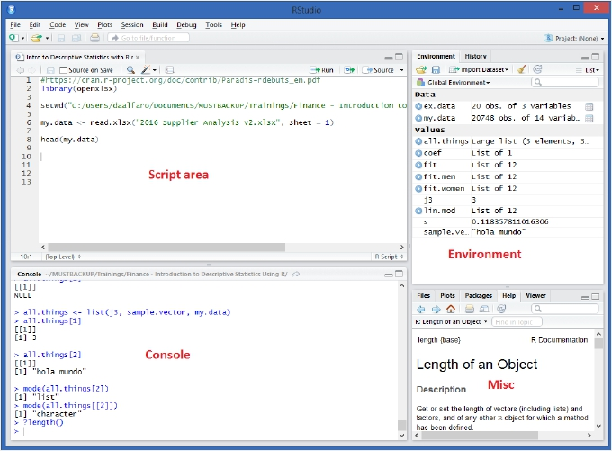
La Interfaz de R Studio
11

Slide 12
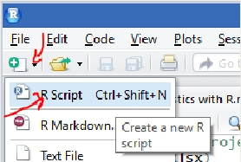
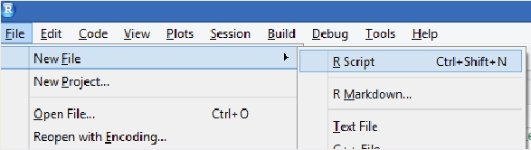
RStudio–Creación de un Script
•
Puede hacersede dos maneras:
12

Slide 13
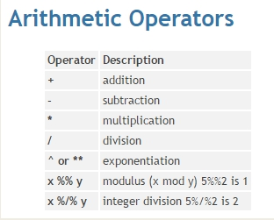
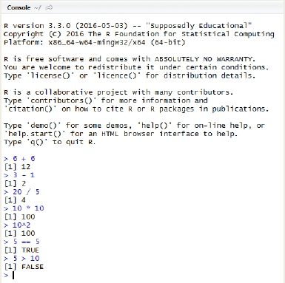
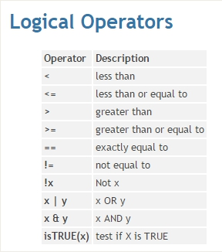
PrimerosPasosenR
•
R como una calculadora:
Operators charts: http://www.statmethods.net/management/operators.html
13

Slide 14
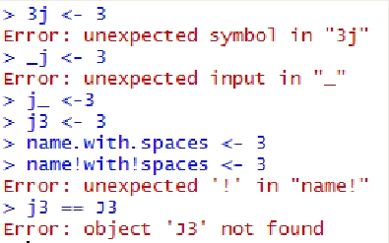
Primeros Pasos en R
•
Variables:
–
–
Guardar valores en espacios de la memoria.
Hay dos formas de asignar valores: <- and =
•
Requsitos para los nombres:
–
–
–
No pueden iniciar con números o caracteres especiales.
Sin espacios en el nombre(en su lugar,usen “.” o“_”).
R es sensible a las mayúsculas:J3 <>j3
14

Slide 15

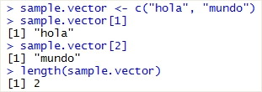
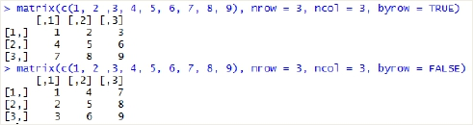
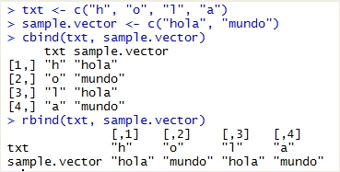
Primeros Pasos en R
•
Vectores:
–
–
Colecciones unidimensionales donde todos
elementos tienen el mismo tipo dedato.
Se crean con la funciónc() ylos paréntesis
cuadrados [] para accesarlos ítems.
•
Matrices:
–
–
Colecciones de ítems bi-dimensionales(hilerasy
columnas) del mismo tipo de datos.
Se pueden usarlas funciones matrix(),cbind()o
rbind() para crearlas, y los paréntesis cuadrados
Para accesarlas.
15

Slide 16
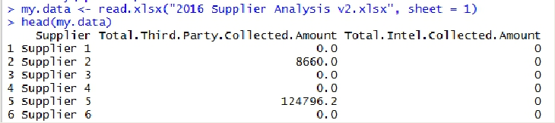
Primeros Pasos en R
DataFrames:
•
–
–
–
Estructuras bi-dimensionales(filasy
columnas) donde cada columna puede tener
un tipo diferente de dato.
Se crean con la funciónas.data.frame() o al
leer un archivo.
Se accesan por medio de paréntesis
–
–
Equivalentes a tablas de datos.
Formas de accesarlos:
■ Data.frame[#filas,#cols]->filas y
columnas específicas.
■ Data.frame$columna->regresa una
columna entera.
cuadradoso por funciones como head().
16

Slide 17
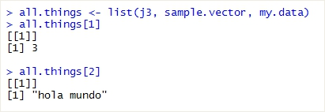

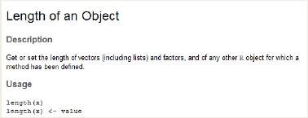
Primeros Pasos en R
•
Listas.
–
–
–
Pueden almacenar cualquier objeto.
Se crean con la función list().
Se accesanutilizandolos paréntesis cuadrados[].
■
Doble paréntesis cuadrados sisedesean accesar los
ítemscomo objetos independents.
•
Funciones
–
–
–
Códigopre-programado queaceptauna o más
variablesdeentradayejecutaaccionesquegeneran
una variableesalida.
Ya lashemos usado:list(),head(),length(),etc.
Paraconsultar laayudadeuna función,seusa:
?<función>
17

Slide 18

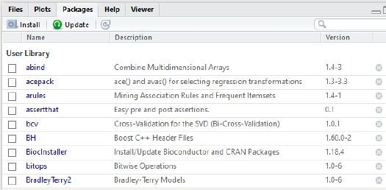
PrimerosPasosenR
•
Comentarios:
–
–
HacequeRignore esa línea.
#
•
Paquetes:
–
–
–
–
ExtiendenlafuncionalidaddeR.
Encapsulanfunciones.
Se instalanconlafunción
install.packages().
Se carganconlafunciónlibrary()o con
require().
18

Slide 19
RMARKDOWN

Slide 20
RMarkdown
■ Productode RStudio quepermite crearscriptsdeR que integrentextoconel
resultadode códigode R.
■ Sepuede combinarconelpaquete KnitRparagenerardocumentos HTML,PDF,y
otros tipos.
■ Pre-requisitos:
–
–
–
–
InstalarRyRStudio.
Instalarelpaquete rmarkdown:install.packages(“rmarkdown”)
Instalarelpaquete knitr:install.packages(“knitr”)
InstalarMiKTeX(Windows),MacTeX (MacOS)oTeXLive(Linux)básico-
http://miktex.org/download

Slide 21
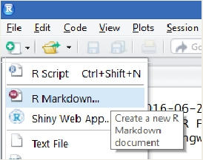
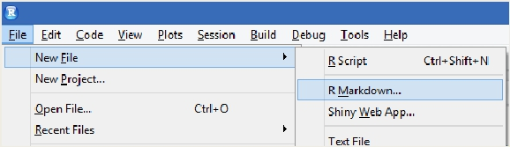
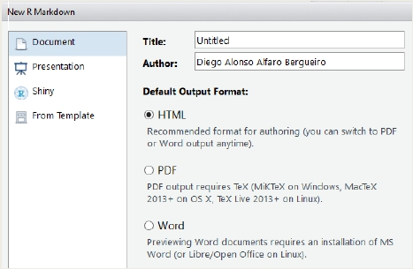
CreacióndeScriptsR Markdown

Slide 22
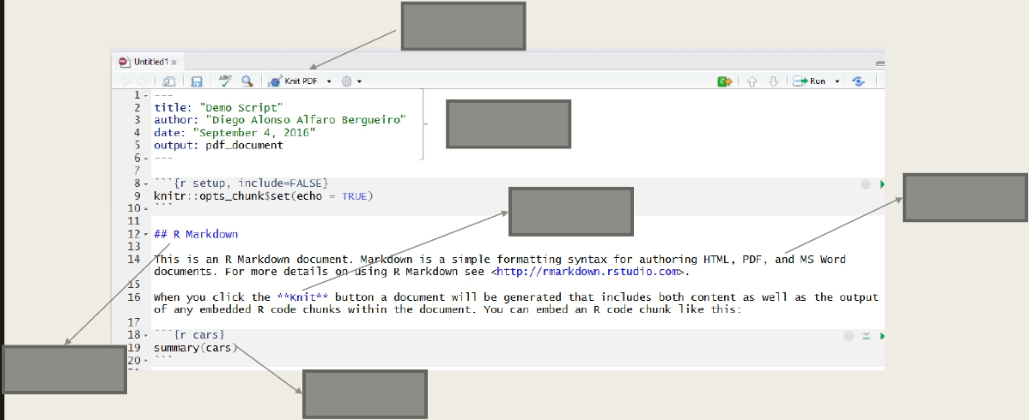
EjemploBásicodeunScript
Crear
Documento
Encabezado
Negrita
Texto Libre
Título
CódigoR

Slide 23
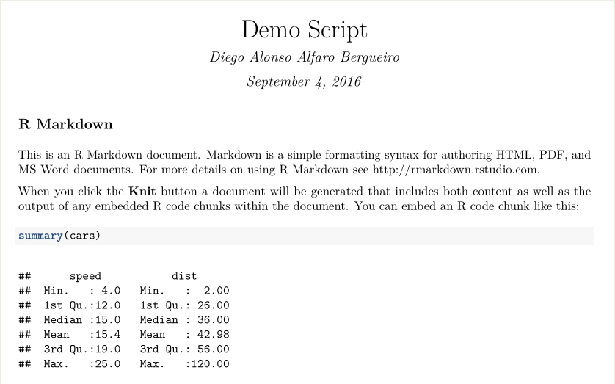
Resultado

Slide 24
Documentación
■ TutorialR Markdown:http://rmarkdown.rstudio.com/lesson-1.html
■ CheatSheetdeR Markdown:https://www.rstudio.com/wp-
content/uploads/2016/03/rmarkdown-cheatsheet-2.0.pdf

Slide 25
TAREA

Slide 26
Tarea
■ InstalarR.
■ InstalarRStudio.
■ Instalarloscomponentesnecesariosparausar knitr.

Slide 27
¿DUDAS?
Recuerden participar enel forode dudas.

